Slide 1
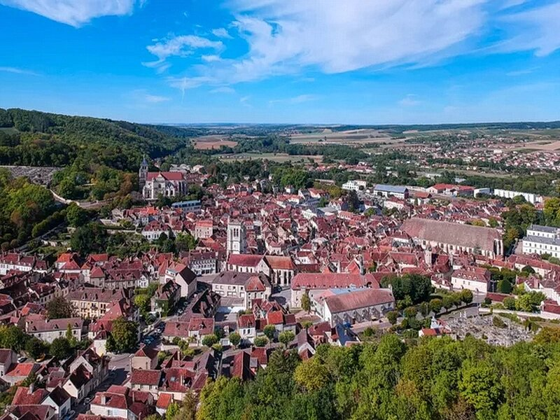
Tonnerre
département de l'Yonne, en région Bourgogne-Franche-Comté.
les habitants sont les Tonnerrois , populations + - 4300 habitant.
Petites cités de caractère labellisée en 2015.

Slide 2
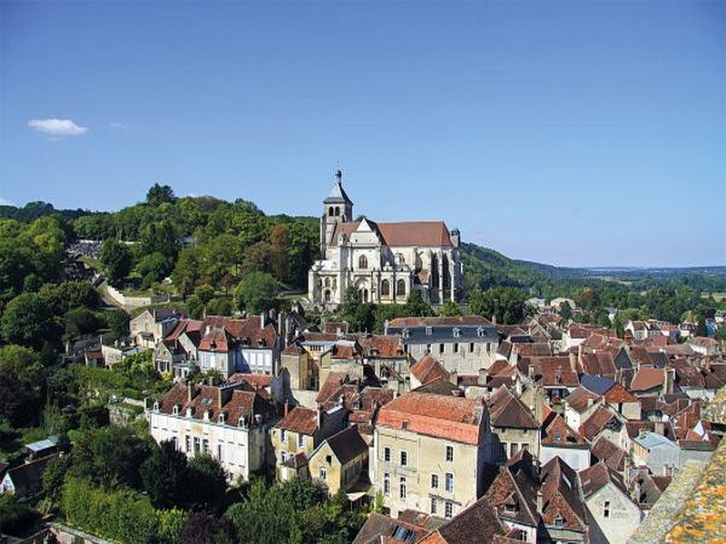
Cité plusieurs fois détruite et reconstruite depuis le Moyen-Age son architecture reste le témoin de son riche passé. Les eaux de la Fosse Dionne gardent ses légendes, l’Hôtel-Dieu et ses jardins invitent à la découverte.

Slide 3
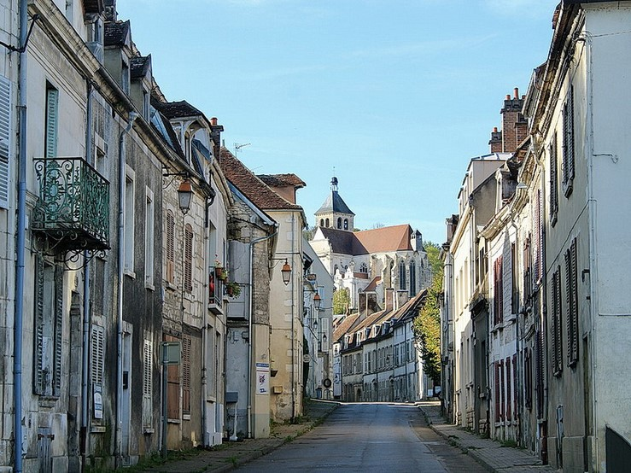
Rue Georges-Pompidou.

Slide 4
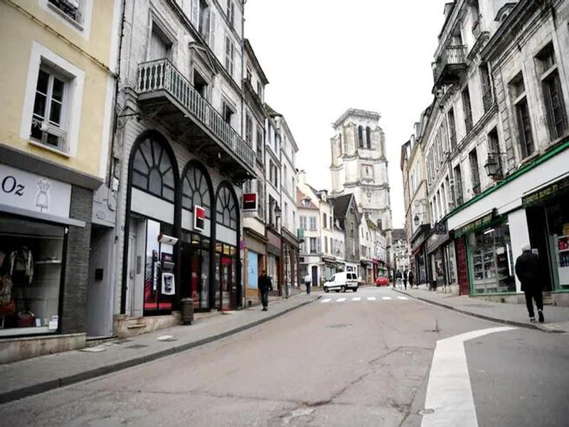

Slide 5
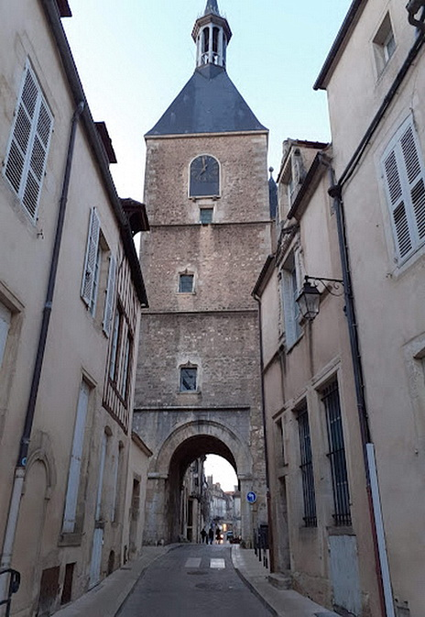
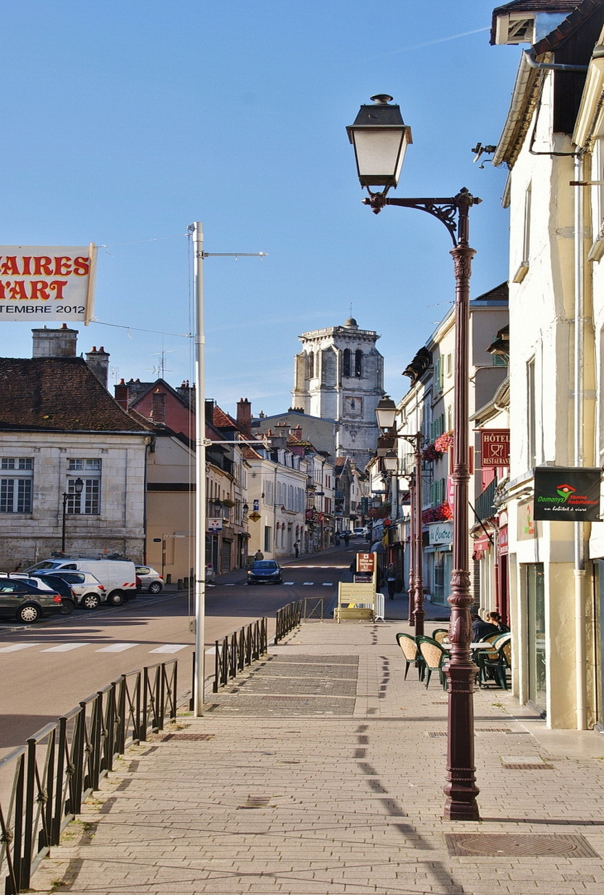

Slide 6
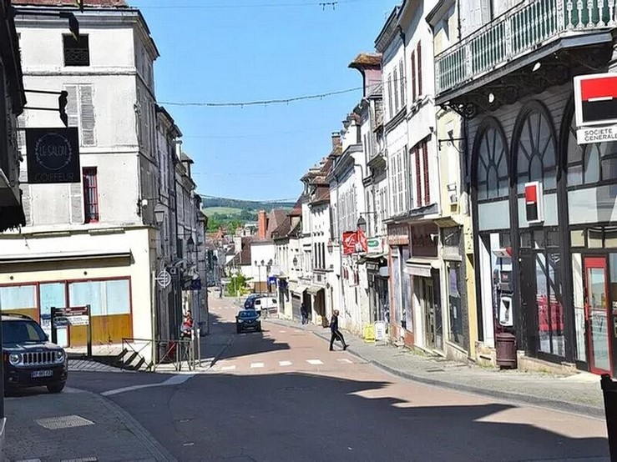

Slide 7
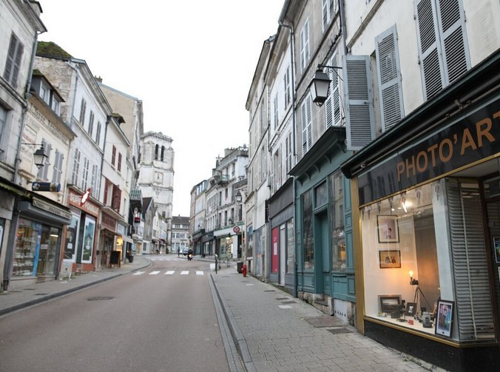

Slide 8
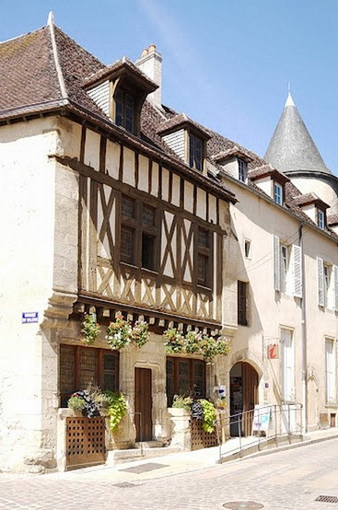
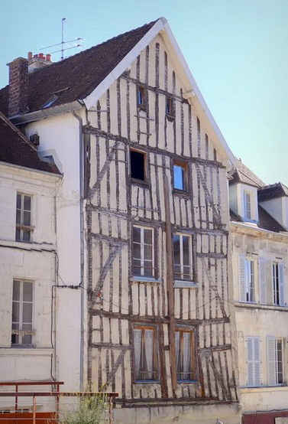

Slide 9
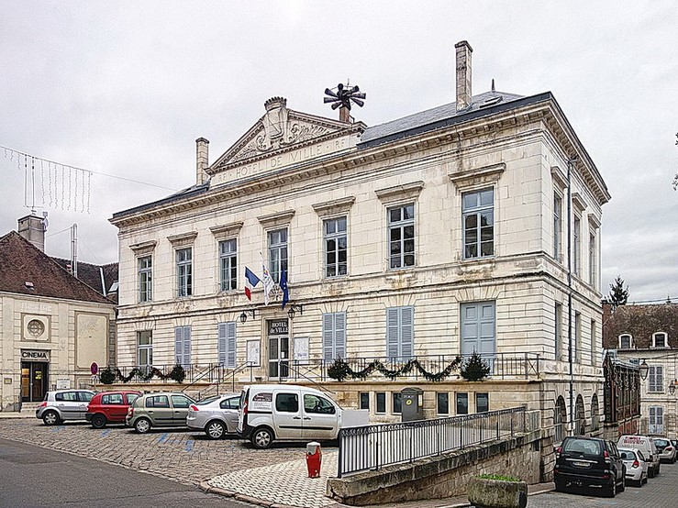
La mairie de Tonnerre
De l’énigmatique fosse Dionne, à l’Église Saint-Pierre et l’Hôtel-Dieu, le "triangle d’or" de Tonnerre se découvrir à pied mystérieuse et mélancolique ses ruelles sont une expérience

Slide 10
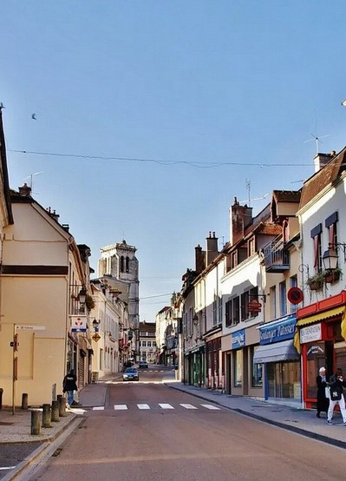
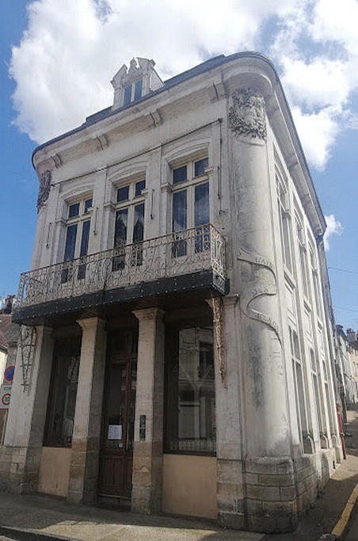

Slide 11
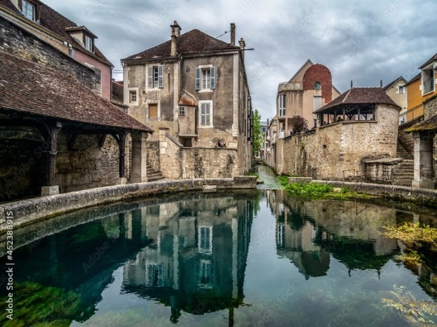
La fosse Dionne au coeur de la ville de Tonnerre (France) est une source de type exsurgence qui restitue l'eau stockée dans le plateau karstique qui domine la ville.

Slide 12
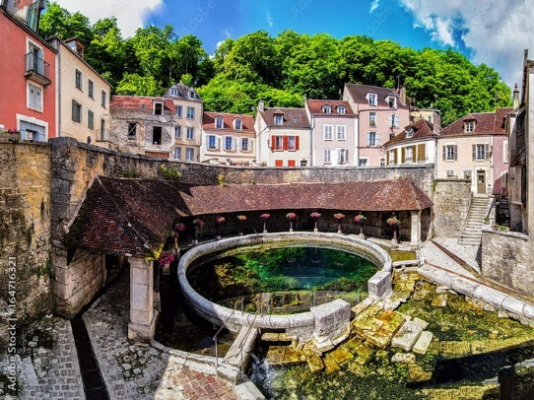
Le réseau de galeries qui l'alimente débute à plus de 40 km de la source. La fosse Dionne est à l'origine de la ville. Un lavoir a été aménagé au 18ème siècle autour de la source.

Slide 13
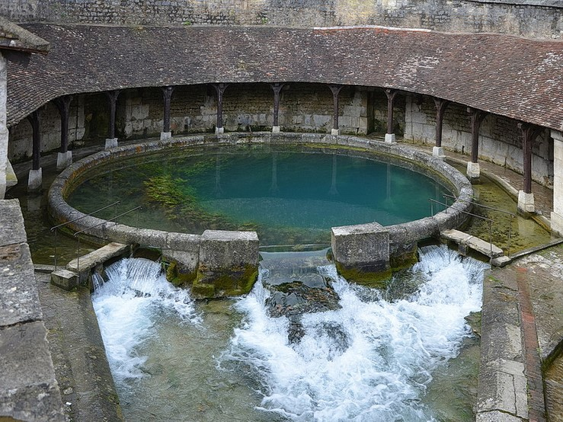
Le débit relativement constant est d'environ 200 litres/s peut atteindre plusieurs m3/s en période de crue. L'eau arrive par une galerie explorée sur 370 m de long et de 70 m de profond
Le débit relativement constant est d'environ 200 litres/secondes mais peut atteindre plusieurs m3/s en période de crue.

Slide 14
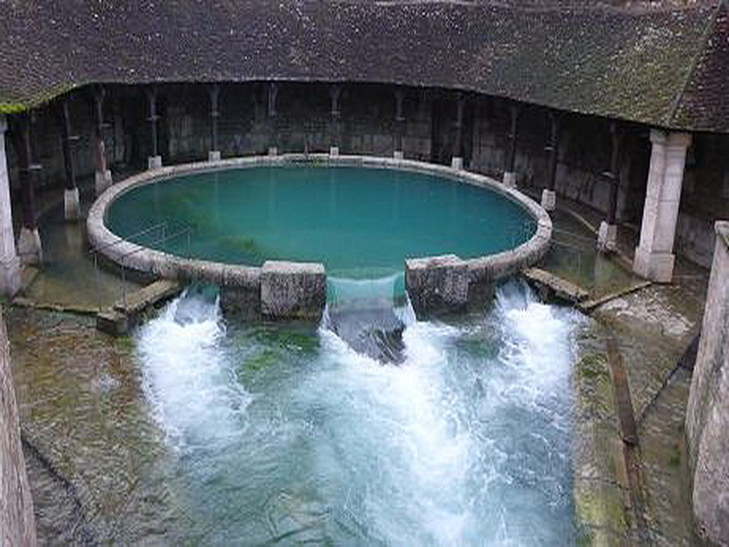
son exploration est très dangereuse notamment par des passages très étroits et très réglementée depuis le décès de 3 plongeurs

Slide 15
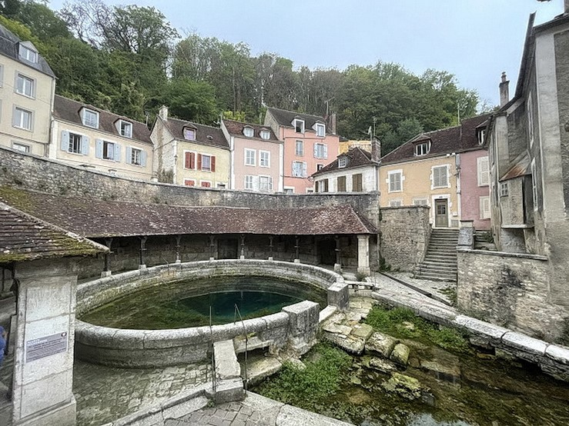
La fosse de Dionne se trouve dans le centre-ville de la petite ville de Tonnerre. Autour de cette fosse circulaire se trouve une architecture type lavoir(typique en bourgogne)

Slide 16
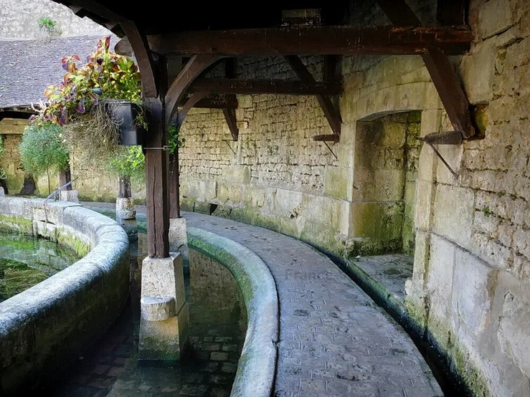
Lavoir de la Fosse Dionne

Slide 17
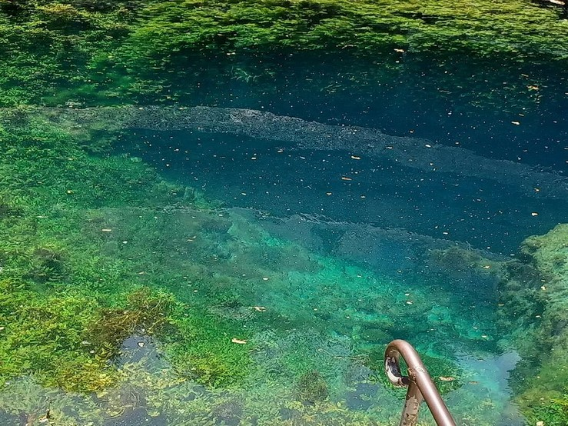
Les couleurs de l'eau sont turquoise, vert , si limpide que vous pouvez voir le boyau s'enfonce dans les profondeurs de la terre. c'est assez impressionnant de voir cette curiosité.

Slide 18
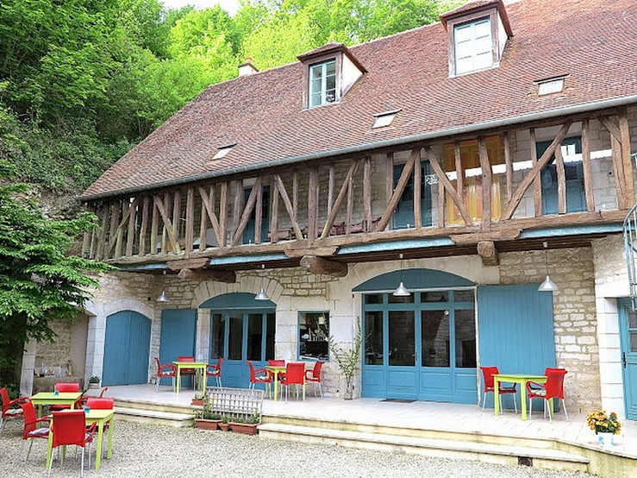
Très beau gîte
La Ferme de la Fosse Dionne

Slide 19
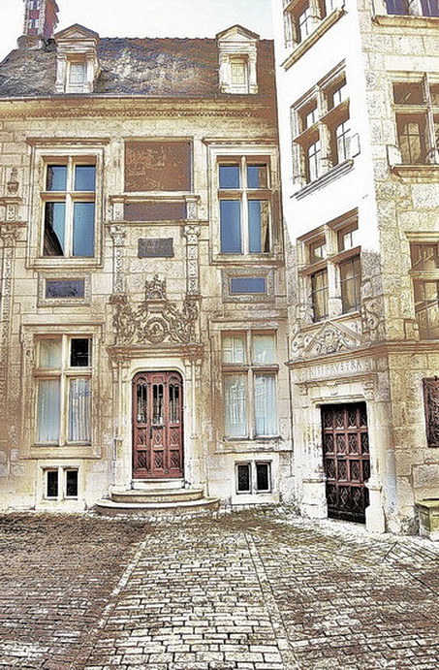
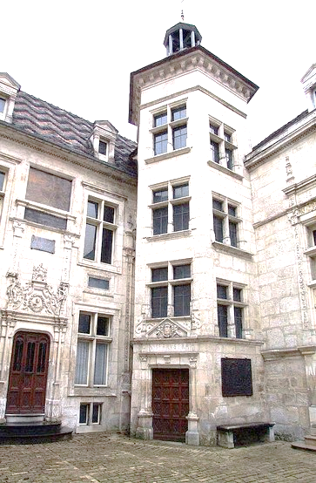
La Maison D'Uzès

Slide 20
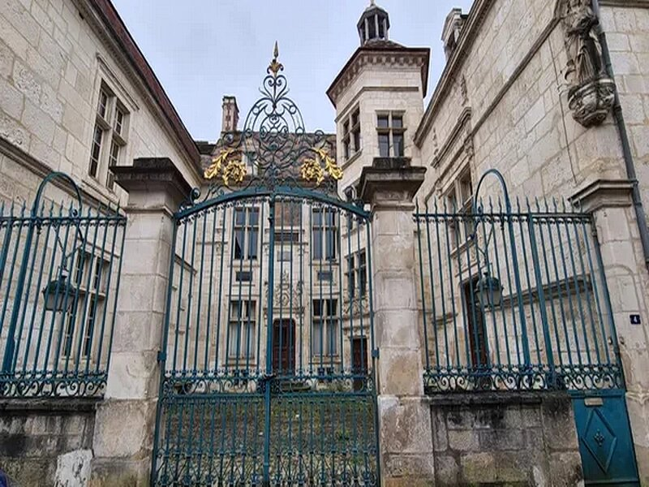
L’hôtel d’Uzès
Hôtel particulier du 16ième siècle , édifié par un bourgeois
Jean Canelle 1556. Cette maison doit son nom à Louise de Clermont, celle-ci épouse Antoine de Crussol, duc d'Uzès.

Slide 21
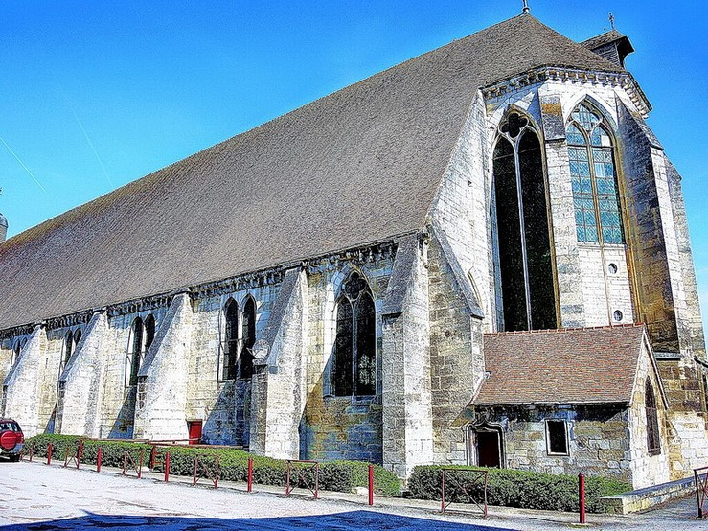
'Hôtel-Dieu de Tonnerre est un ancien établissement hospitalier fondé en 1293 par Marguerite de Bourgogne, comtesse de Tonnerre et reine de Jérusalem.

Slide 22
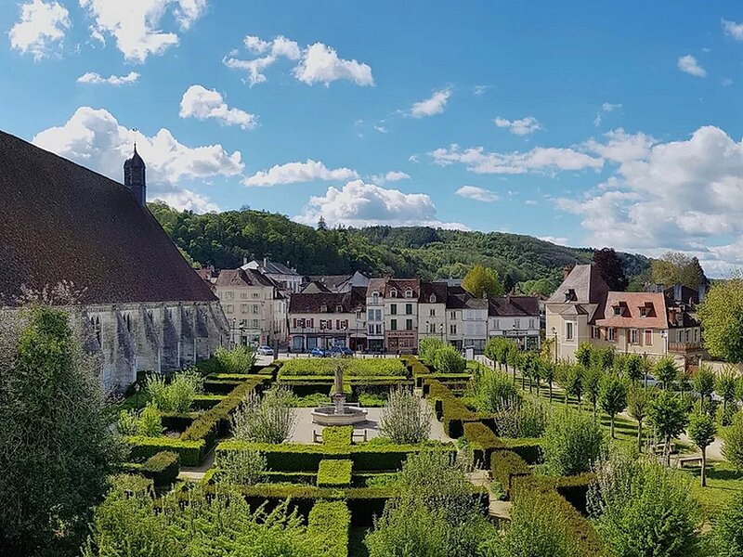
Le jardin médicinal de l’hôtel dieu
Ce monument historique accueille pendant des siècles malades et nécessiteux, qui viennent y recevoir gratuitement les soins du corps, mais aussi de l'âme:
La statue

Slide 23
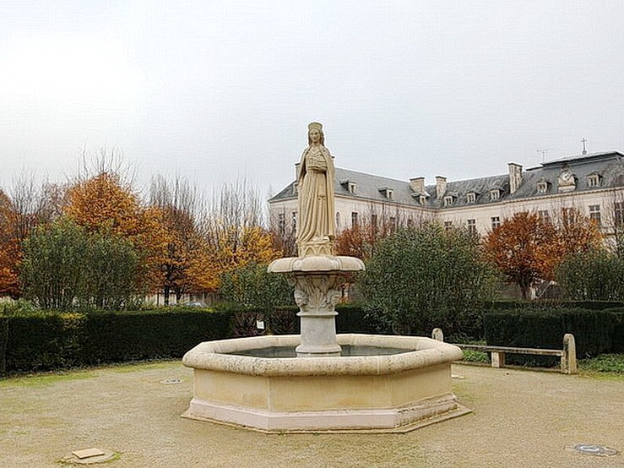
Statue au centre du Jardin de l'Hôtel-Dieu

Slide 24
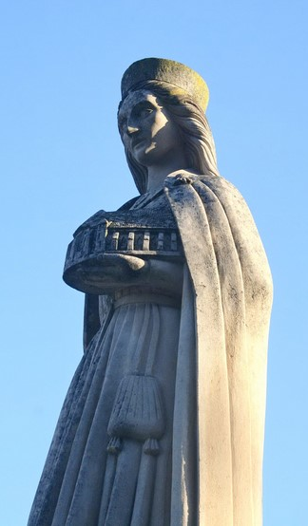
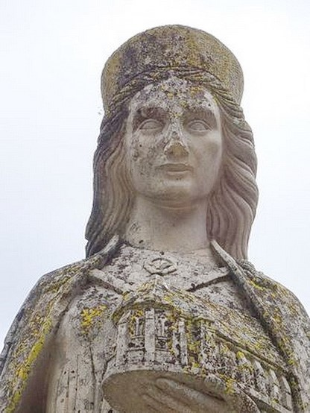
Marguerite de Bourgogne

Slide 25
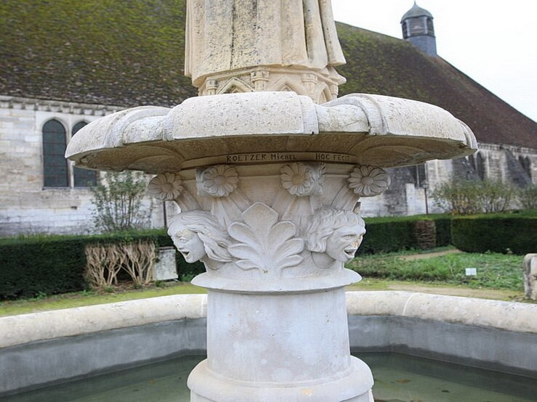

Slide 26
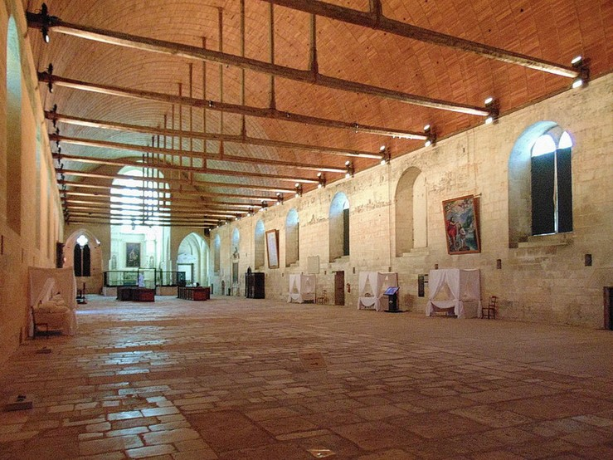
Salle des malades
les offices sont célébrés tous les jours dans la chapelle située au bout de la Salle des malades, de façon à ce que tous puissent y assister depuis leur lit.

Slide 27
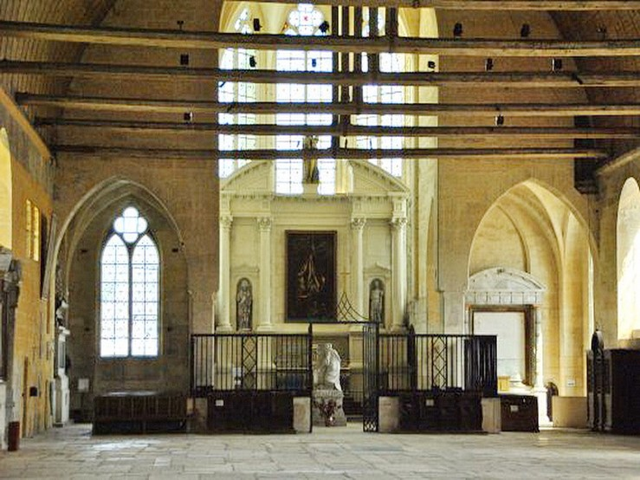
La petite chapelle dans la salle des malades
Avec le tombeau de marguerite de Bourgogne

Slide 28
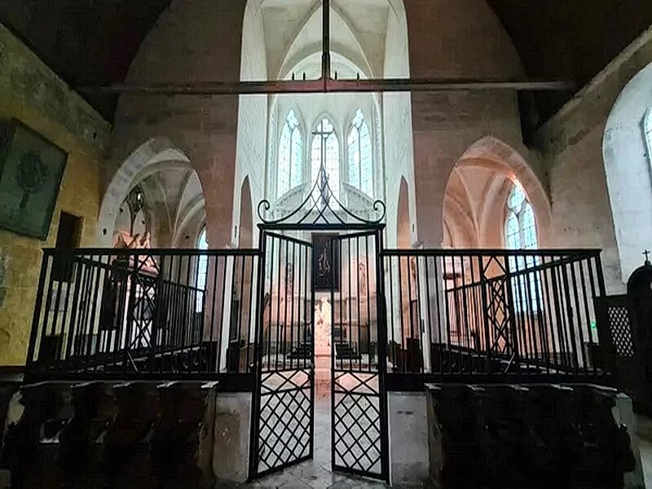
L’hôtel Dieu de Tonnerre
Fondé par la comtesse de Tonnerre, veuve de Charles d’Anjou et belle- sœur de Saint Louis

Slide 29
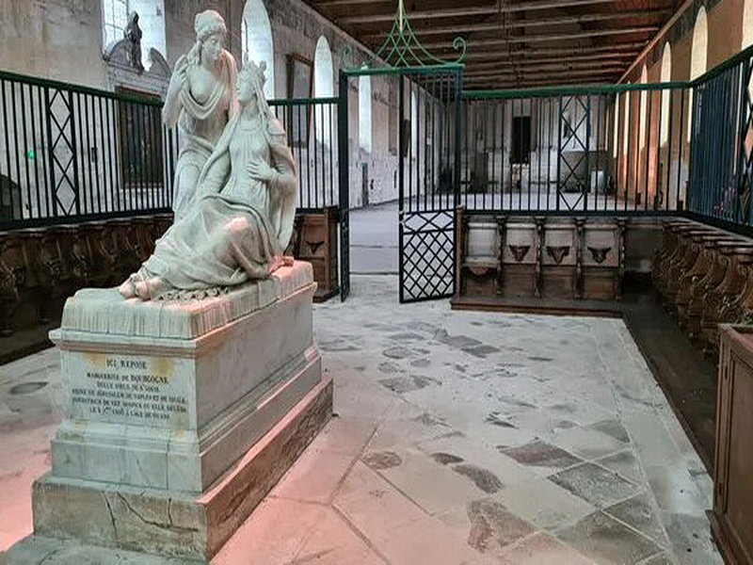
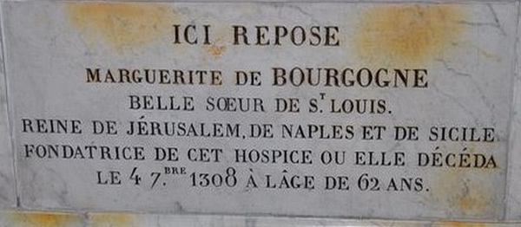

Slide 30
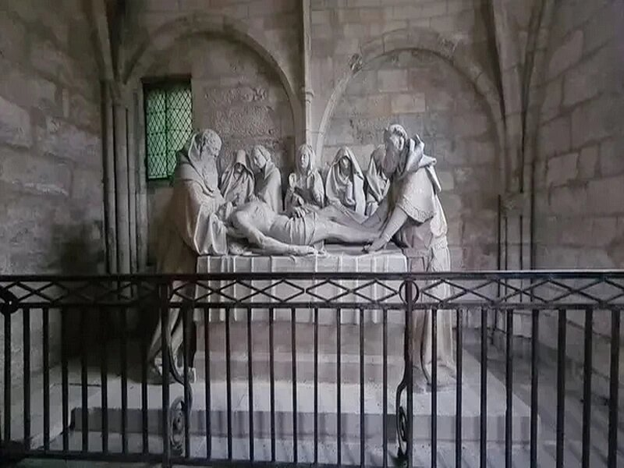
Mise au Tombeau datant du XVe siècle

Slide 31
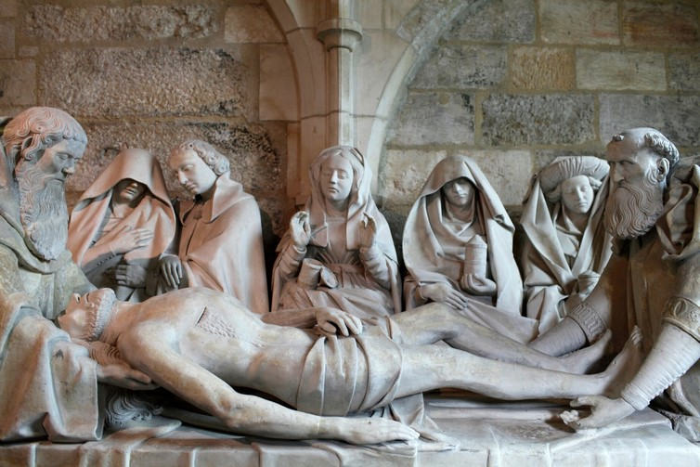
La plus ancienne mise au tombeau de France, avec des personnages sculptés, date de 1454 conservée dans l’Hôtel-Dieu de Tonnerre.

Slide 32
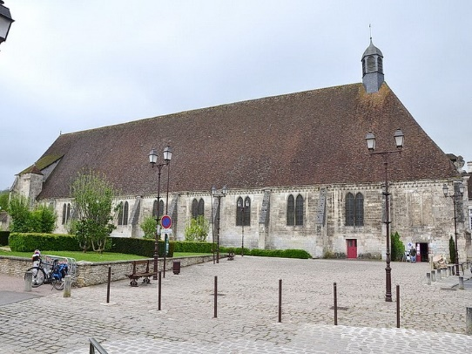
l’hôtel –Dieu de Tonnerre
fondé en 1293 par Marguerite de Bourgogne il est le plus long hôpital médiéval d'Europe et un des plus anciens. Il a été classé monument historique en 1862.

Slide 33
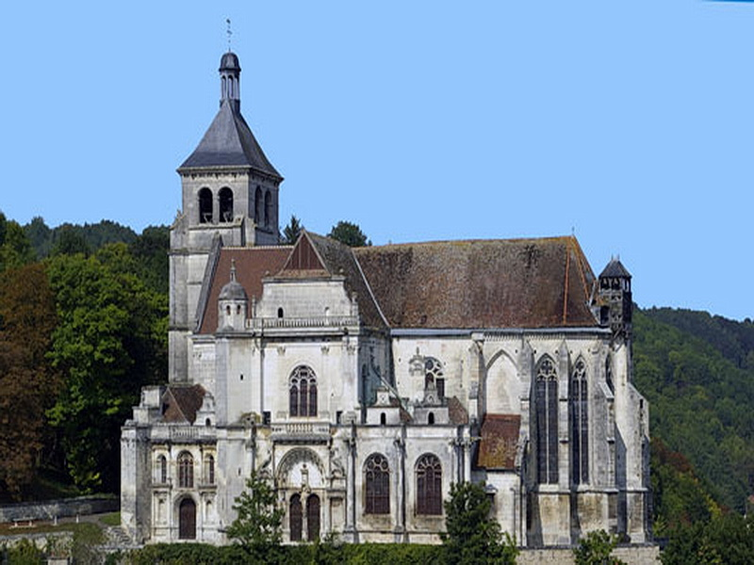
église Saint-Pierre de Tonnerre
Elle abrite l’un des plus beaux panoramas sur Tonnerre.

Slide 34
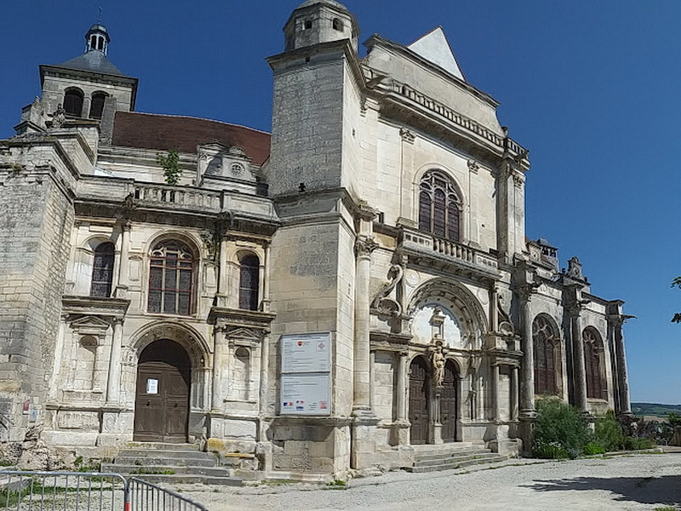
Construite sur une colline surplombant la ville, l’église Saint-Pierre est classée aux monuments historiques depuis 1920...

Slide 35
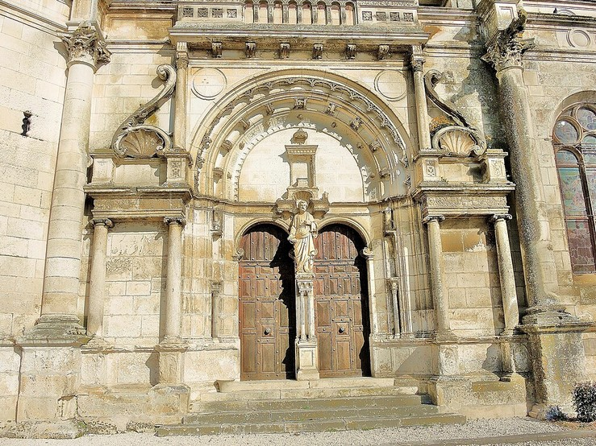
Portail de l'église Saint-Pierre.
Portail de l'église Saint Pierre

Slide 36
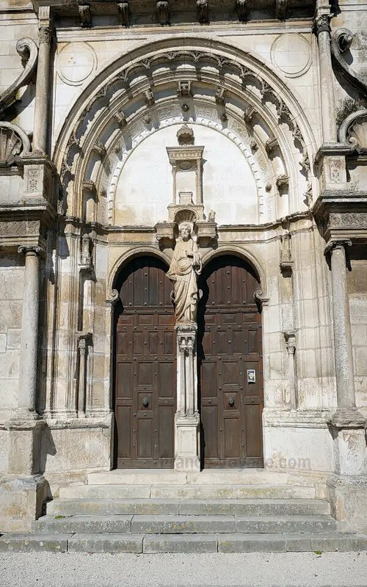
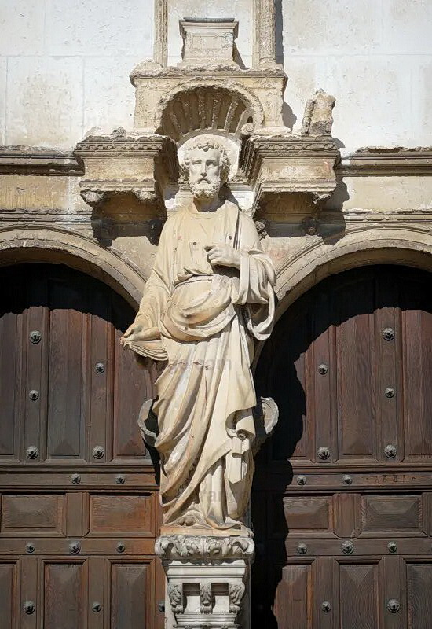
Portail de l’église avec statue de Saint-Pierre

Slide 37
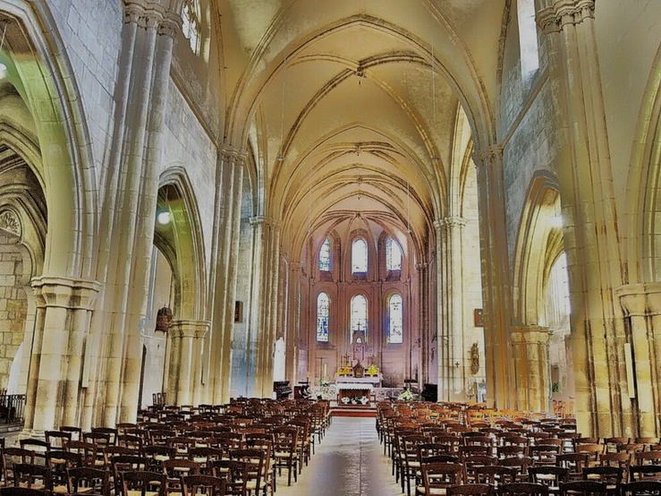

Slide 38
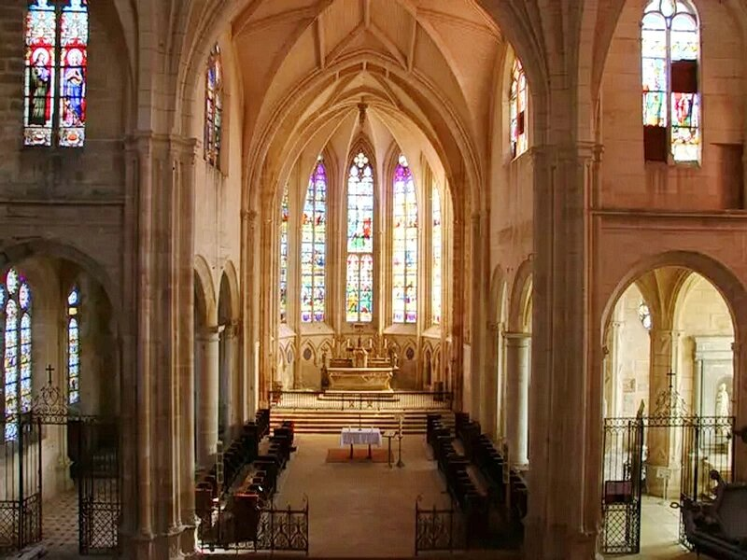
Les vitraux de Saint-Pierre, l'un des plus beaux trésors de Tonnerre

Slide 39
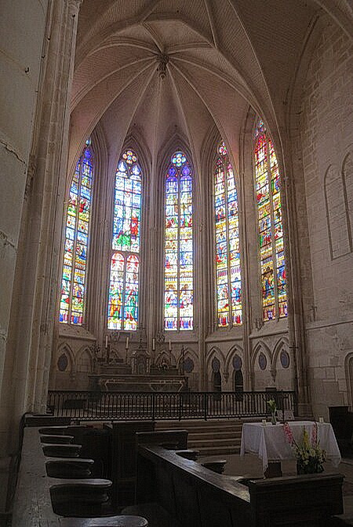
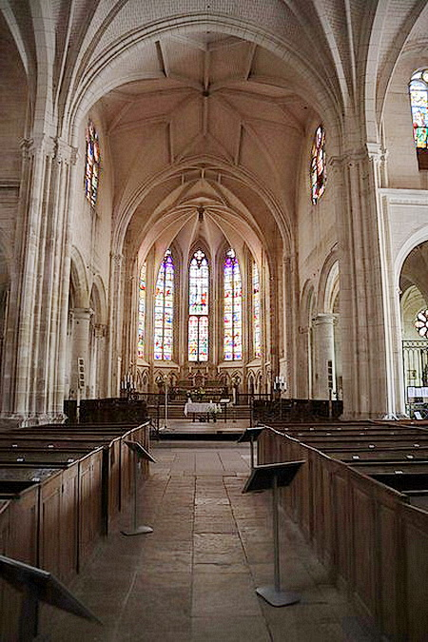
transpercé par la lumière du soleil la même lumière pour tous, à commencer par Jésus. C’est un phénomène magnifique à observer. » Saint-Pierre, parée de ses plus beaux bijoux.

Slide 40
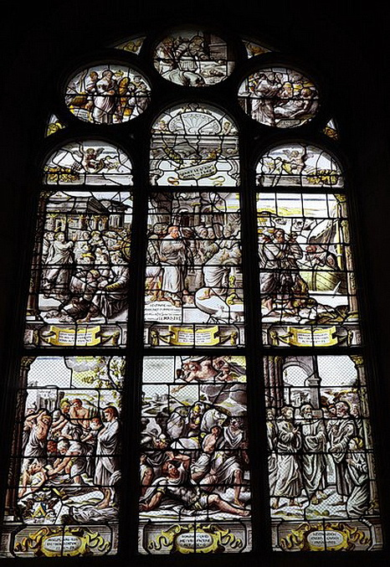
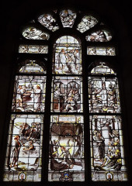
Parmi les vitraux on trouve deux grisailles du XVIe siècle. l'une, datée de 1542, représente des scènes de la vie de Saint-Paul, l'autre la vie de Saint-Pierre (1541).

Slide 41
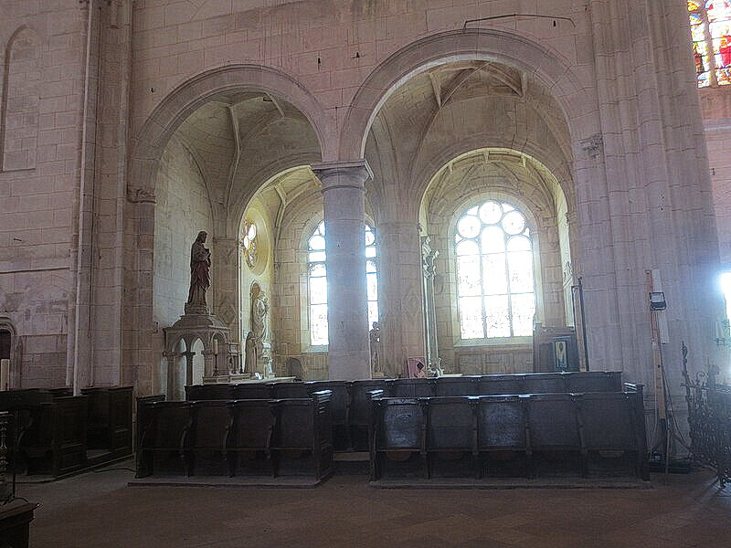
les vitraux ils recouvrent tout le chœur, la vie de Jésus dans
son ensemble c’est rare de les voir ainsi aussi grands et beaux.
Portail de l'église Saint Pierre

Slide 42



Slide 43


Les chapelles sont très belles

Slide 44



Slide 45


Slide 46

Orgue de tribune, style Renaissance, est daté de 1610. Il a été construit par trois artistes locaux..

Slide 47

Il comprend 20 jeux répartis sur deux claviers manuels et un pédalier normal.

Slide 48


Slide 49



Slide 50


Slide 51

En haut de la façade nord de l'église, s'élève une curieuse statue celle de "Griboudin". personnage du XVIe , d’après la populations, il était le protecteur des Compagnons du Devoir

Slide 52


Slide 53

Demeure du Chevalier d’Eon : l’espion infiltré de Louis XV
Aujourd’hui musée

Slide 54

le Chevalier d’Eon issu d’une famille bourguignonne des plus modestes. Fils de tonneliers se fait remarquer par Louis XV alors qu’il est avocat au Parlement de Paris

Slide 55

La vie secrète du Chevalier d'Eon
Cette maison familiale, construite, en 1661, le Chevalier d’Eon est né en 1728, à Tonnerre décédé en 1810, à Londres. Illustre espion-ministre, du roi Louis XV, sa vie a été très mouvementée ,il avait la particularité de se déguiser en femme, pour percer, plus facilement, les secrets les mieux gardés du royaume. 49 ans, habillé en homme et 32 ans, habillé en femme. Un descendant, rachete cet hôtel particulier, en 2016, pour en faire un musée, qui retrace les souvenirs de la famille et l’historique du Chevalier d’Eon.

Slide 56


Le chevalier d'Eon
Il est resté célèbre pour son goût prononcé pour le travestissement, ce qui a amené ses contemporains à spéculer sur son sexe réel , une énigme historique.

Slide 57

le chevalier d’Eon doit se travestir et devenir Mademoiselle Lia de Beaumont, et se présenté costumé en femme au bal à Versailles

Slide 58

Quelques pièces de ses appartements

Slide 59


Slide 60


Slide 61


Slide 62


Slide 63


Slide 64


Grand doute , cet espion qui sillonne la Russie est-il un homme Lui qui à incarner Mademoiselle de Beaumont, et dont l’apparence est loin d’être un colosse, les questions se soulèvent

Slide 65

Le secret est dans cette demeure

Slide 66

l’Armançon
rivière qui traverse Tonnerre et les départements de la Côte-d'Or et de l'Yonne, en région Bourgogne-Franche-Comté.

Slide 67

Avec une longueur de 202,1 km et un débit moyen de 30 m³ c'est un affluent important de l'Yonne ,

Slide 68


Slide 69


Slide 70

Tonnerre ville qui dégringole d’un amphithéâtre de collines jusqu’à la rive gauche de l’Armançon. Cité assez calme. ravagée par un incendie au XVIè s, Tonnerre a conservé peu de monuments anciens mais mérite une halte pour trois d’entre eux : son exceptionnel hôtel-Dieu , la fosse Dionne ,et sa très belle église dédiée à Saint-Pierre ,
Avec des photos du net …..Création PapyRi : Mars 2024

